Slide 1
Jednostki organizacyjne objęte nadzorem archiwalnym w 2025 r.
Lublin
30 września 2025 r.
Aneta Kowalczyk

Slide 2
Jednostki organizacyjne objęte nadzorem archiwalnym w 2025 r.
Placówka Opiekuńczo - Wychowawcza Nr 2 w Kraśniku
(akt administracyjny z 13 marca 2025 r.);
2. Związek Komunalny Gmin Ziemi Lubartowskiej
(akt administracyjny z 22 lipca 2025 r.);
3. Samodzielny Publiczny Zakład Opieki Zdrowotnej w Łęcznej
(akt administracyjny z 29 lipca 2025 r.).

Slide 3
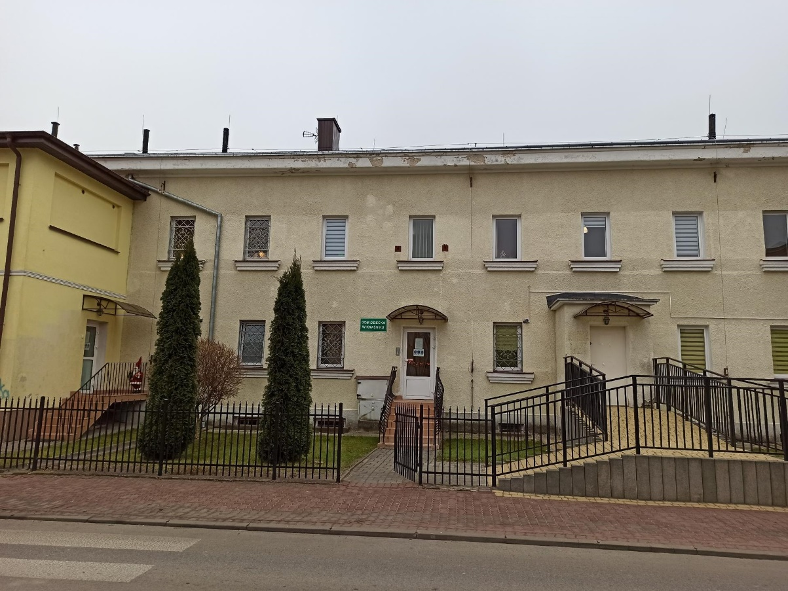
Jednostki organizacyjne objęte nadzorem archiwalnym w 2025 r.
Placówka Opiekuńczo - Wychowawcza Nr 2 w Kraśniku
Uchwałą nr XXVII-237/2020 Rady Powiatu w Kraśniku z dnia 25 listopada 2020 r. w sprawie przekształcenia Domu Dziecka w Kraśniku w dwie odrębne placówki opiekuńczo-wychowawcze i zapewnienie wspólnej obsługi administracyjnej, organizacyjnej oraz specjalistycznej z dniem 1 stycznia 2021 r. Dom Dziecka w Kraśniku został przekształcony w dwie odrębne placówki opiekuńczo-wychowawcze pod nazwą:
- Placówka Opiekuńczo-Wychowawcza nr 1 z siedzibą w Kraśniku;
- Placówka Opiekuńczo-Wychowawcza nr 2 z siedzibą w Kraśniku.
3

Slide 4
Jednostki organizacyjne objęte nadzorem archiwalnym w 2025 r.
Placówka Opiekuńczo-Wychowawcza Nr 2 w Kraśniku działa w ramach systemu pieczy zastępczej, wspierając dzieci i młodzież, które z różnych powodów nie mogą przebywać w swoich rodzinach. Placówka oferuje całodzienne wyżywienie, warunki mieszkaniowe, edukację, a także działania terapeutyczne, przygotowując podopiecznych do samodzielnego życia. Jednostka posiada 14 miejsc statutowych i jest przeznaczona dla dzieci i młodzieży w wieku od 10 do 18 lat. W wyjątkowych przypadkach może być umieszczone dziecko poniżej 10 lat.
Uwzględniając charakter Placówki Opiekuńczo-Wychowawczej Nr 2 w Kraśniku, jako jednostki w części kontynuującej działalność Domu Dziecka w Kraśniku, w której powstawały materiały archiwalne, stanowiącej ważny i wyróżniający się element opieki nad dzieckiem na terenie właściwości Archiwum Państwowego w Lublinie Oddział w Kraśniku, jednostka została uznana za wytwarzającą materiały archiwalne wchodzące do narodowego zasobu archiwalnego.

Slide 5
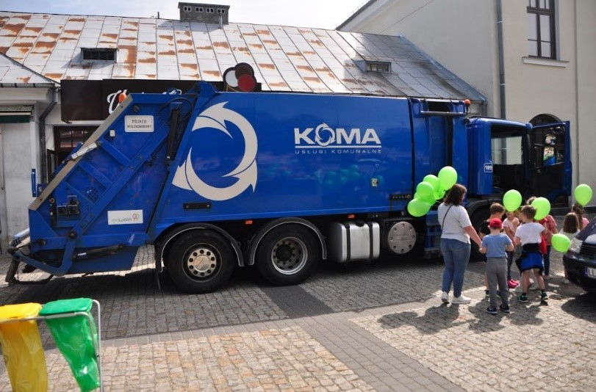
Jednostki organizacyjne objęte nadzorem archiwalnym w 2025 r.
Związek Komunalny Gmin Ziemi Lubartowskiej
Terenem działania Związku Komunalnego jest gmina Lubartów, gmina miasto Lubartów, gmina Ostrówek, gmina Ostrów Lubelski oraz gmina Serniki. Nadzór nad Związkiem Komunalnym sprawuje Prezes Rady Ministrów oraz Wojewoda Lubelski.
Zgodnie ze Statutem (obwieszczenie nr 1/2022 Zgromadzenia Związku Komunalnego Gmin Ziemi Lubartowskiej z dnia 20 grudnia 2022 r. w sprawie ogłoszenia tekstu jednolitego Statutu Związku Komunalnego Gmin Ziemi Lubartowskiej) przedmiotem działalności Związku Komunalnego jest wykonywanie zadań związanych z gospodarowaniem odpadami komunalnymi.
4

Slide 6
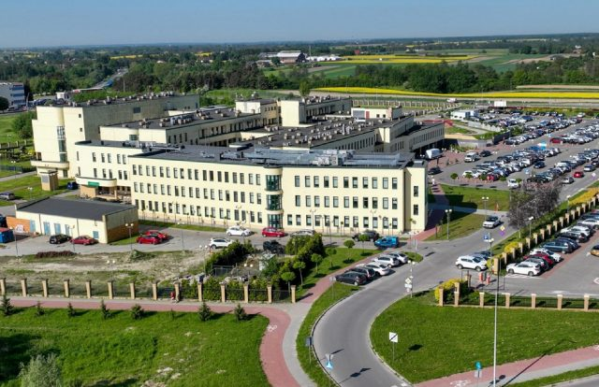
Jednostki organizacyjne objęte nadzorem archiwalnym w 2025 r.
Samodzielny Publiczny Zakład Opieki Zdrowotnej
w Łęcznej
Celem funkcjonowania Zakładu jest ochrona zdrowia ludności przez udzielanie świadczeń zdrowotnych specjalistycznych, stacjonarnych i ambulatoryjnych oraz świadczeń z zakresu podstawowej opieki zdrowotnej i promocji zdrowia, a ponadto realizacja zadań wynikających z potrzeb obronnych państwa. Szpital pełni kluczową rolę w regionie, zapewniając dostęp do specjalistycznej opieki zdrowotnej i leczenia. W ramach struktury Szpitala Powiatowego w Łęcznej od 24 sierpnia 2009 r.
powstało też Wschodnie Centrum Leczenia Oparzeń.
Ze względu na prowadzoną działalność oraz wytwarzane materiały a
archiwalne oraz z uwagi na fakt, że w jednostce funkcjonuje jedyny oddział
szpitalny oferujący usługi z dziedziny chirurgii rekonstrukcyjnej
i leczenia oparzeń na wschód od Wisły.
5

Slide 7
Jednostki organizacyjne objęte nadzorem archiwalnym w 2025 r.
Dziękuję za uwagę!
6

